Slide 1
Модул 3:
Национална виртуална
Платформа за
електронно обучение
на възрастни
Финансирано от Европейския съюз - Next Generation
Инвестиция П3 -C1.I3 „Предоставяне на обучения за дигитални умения и създаване на платформа за обучение на възрастни“

Slide 2
Цели
Същност на Платформата
Цели на Платформата
Интеграция с други системи
Интерфейс и възможности

Slide 3
Същност на Платформата
Предоставяне на обучения в изцяло дигитална среда
Достъпна за работещи и безработни лица
Продължение на добрите практики, поставени чрез обученията
по дигитални умения чрез ваучери на Агенция по заетостта

Slide 4
Цели на Платформата
Провеждане на професионални обучения в дигитална среда
Провеждане на обучения по ключови компетентности
в дигитална среда
Повишаване на дигиталните умения на населението, в отговор на
нуждите на пазара на труда

Slide 5
Интеграция с други системи
Обмен на информация с RegiX
Обмен на информация с Агенция по заетостта
Обмен на информация с НАПОО

Slide 6
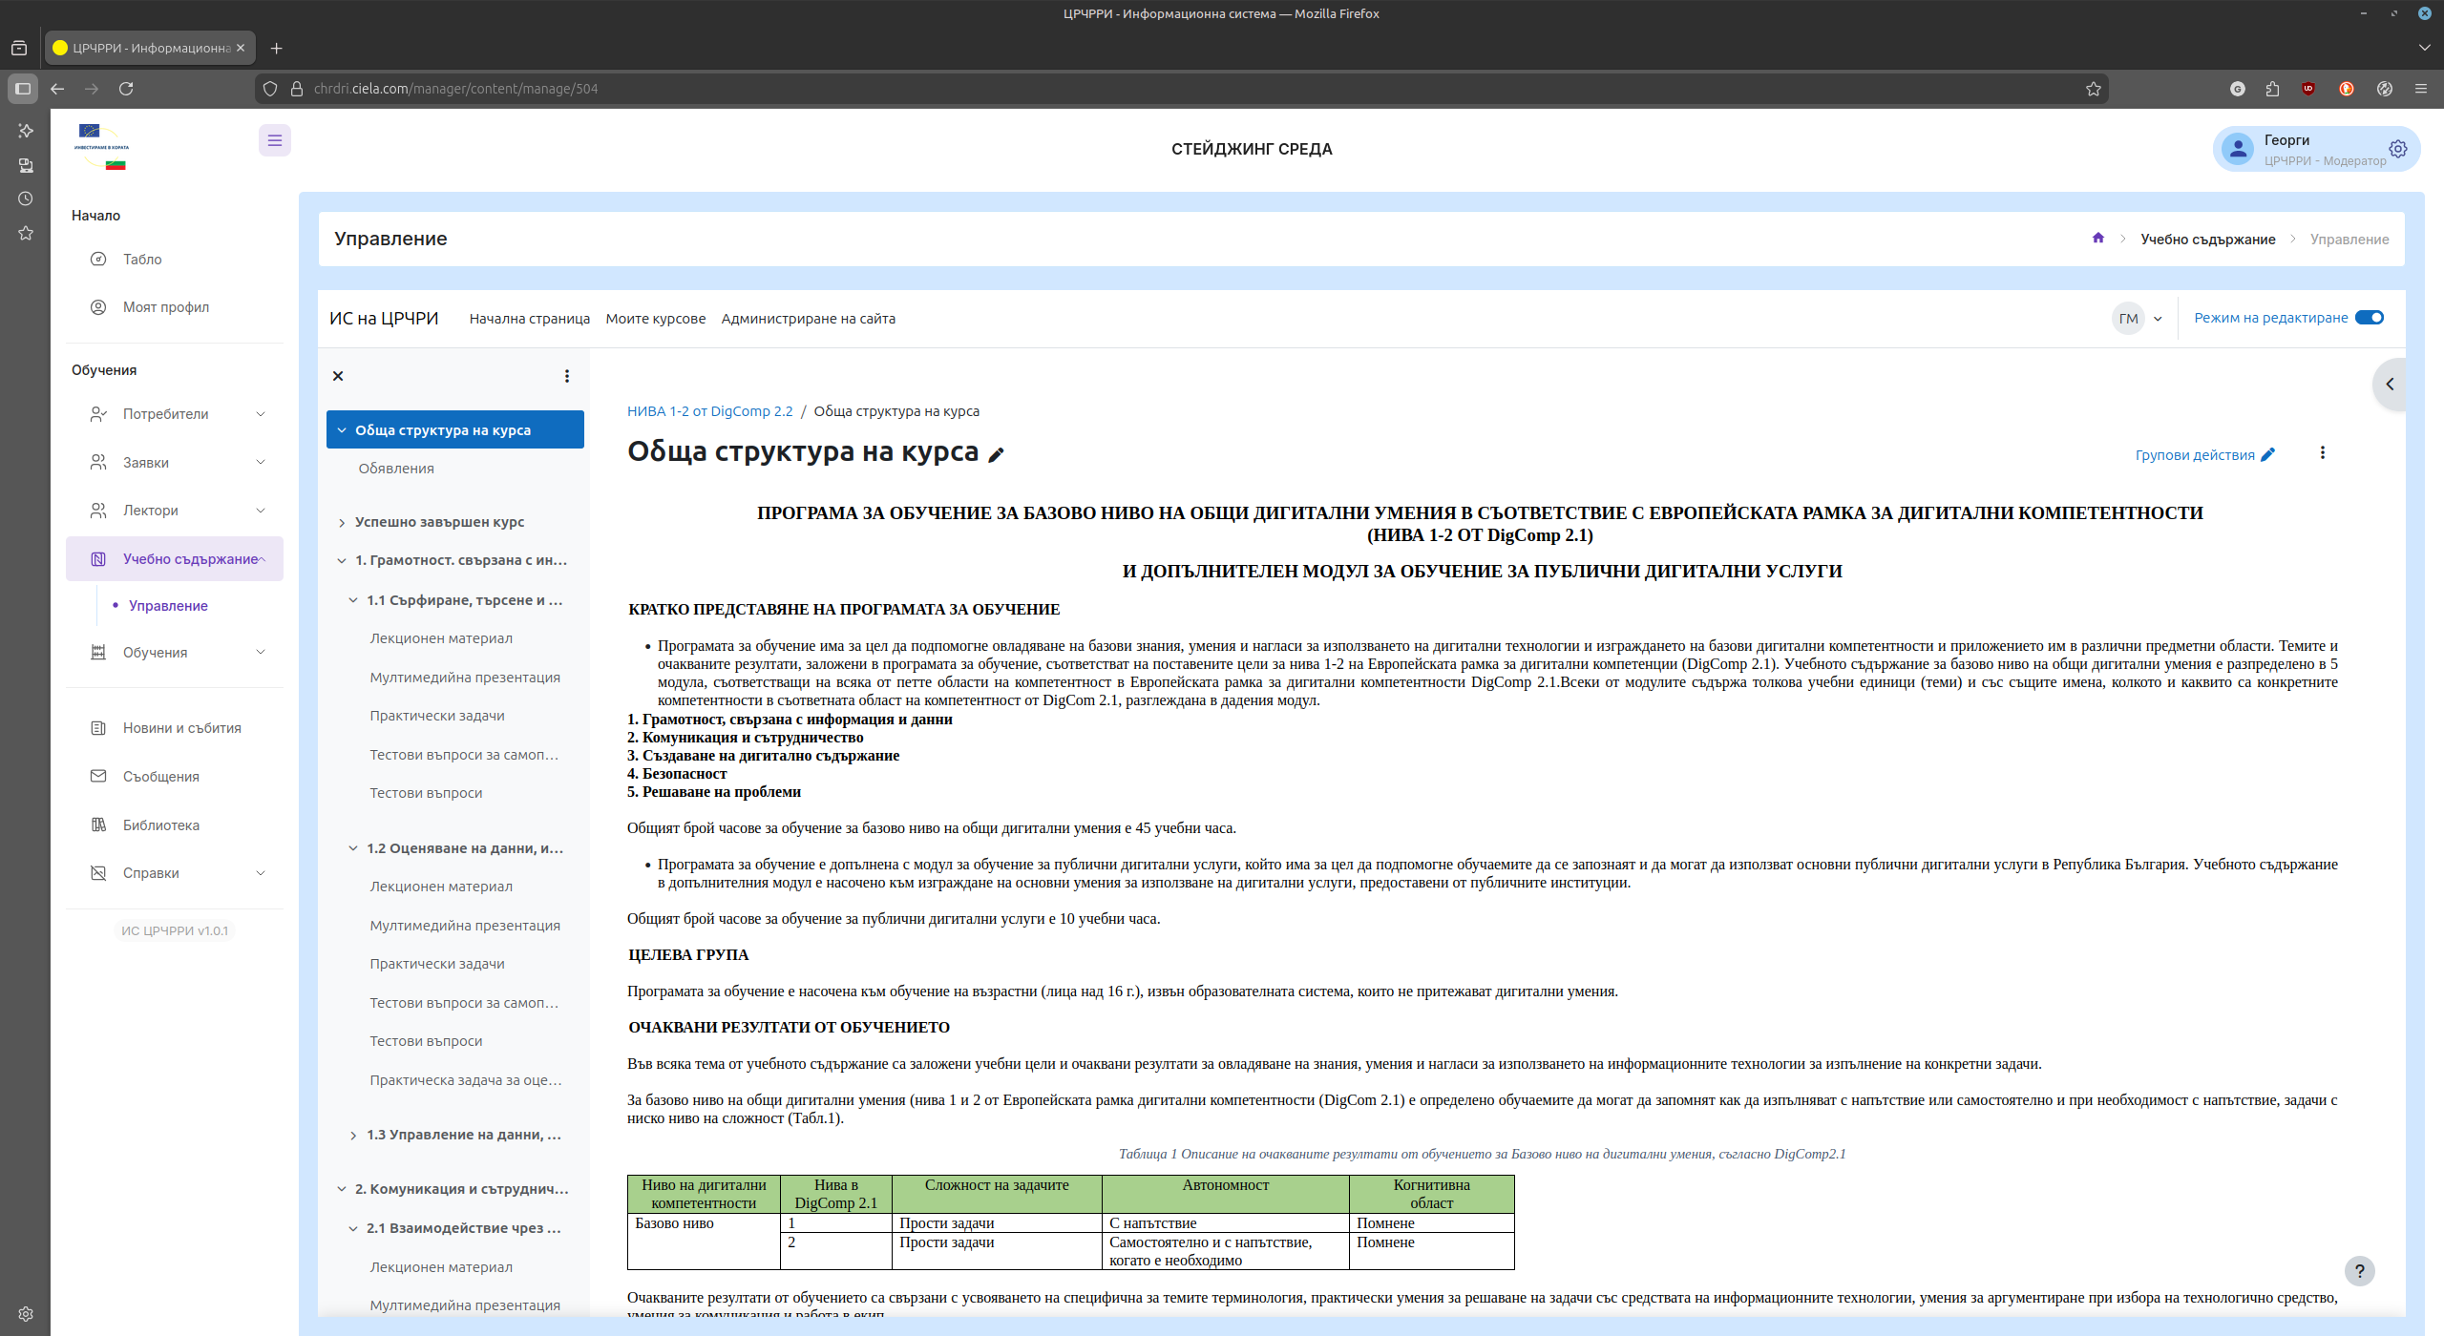
Интерфейс и възможности

Slide 7
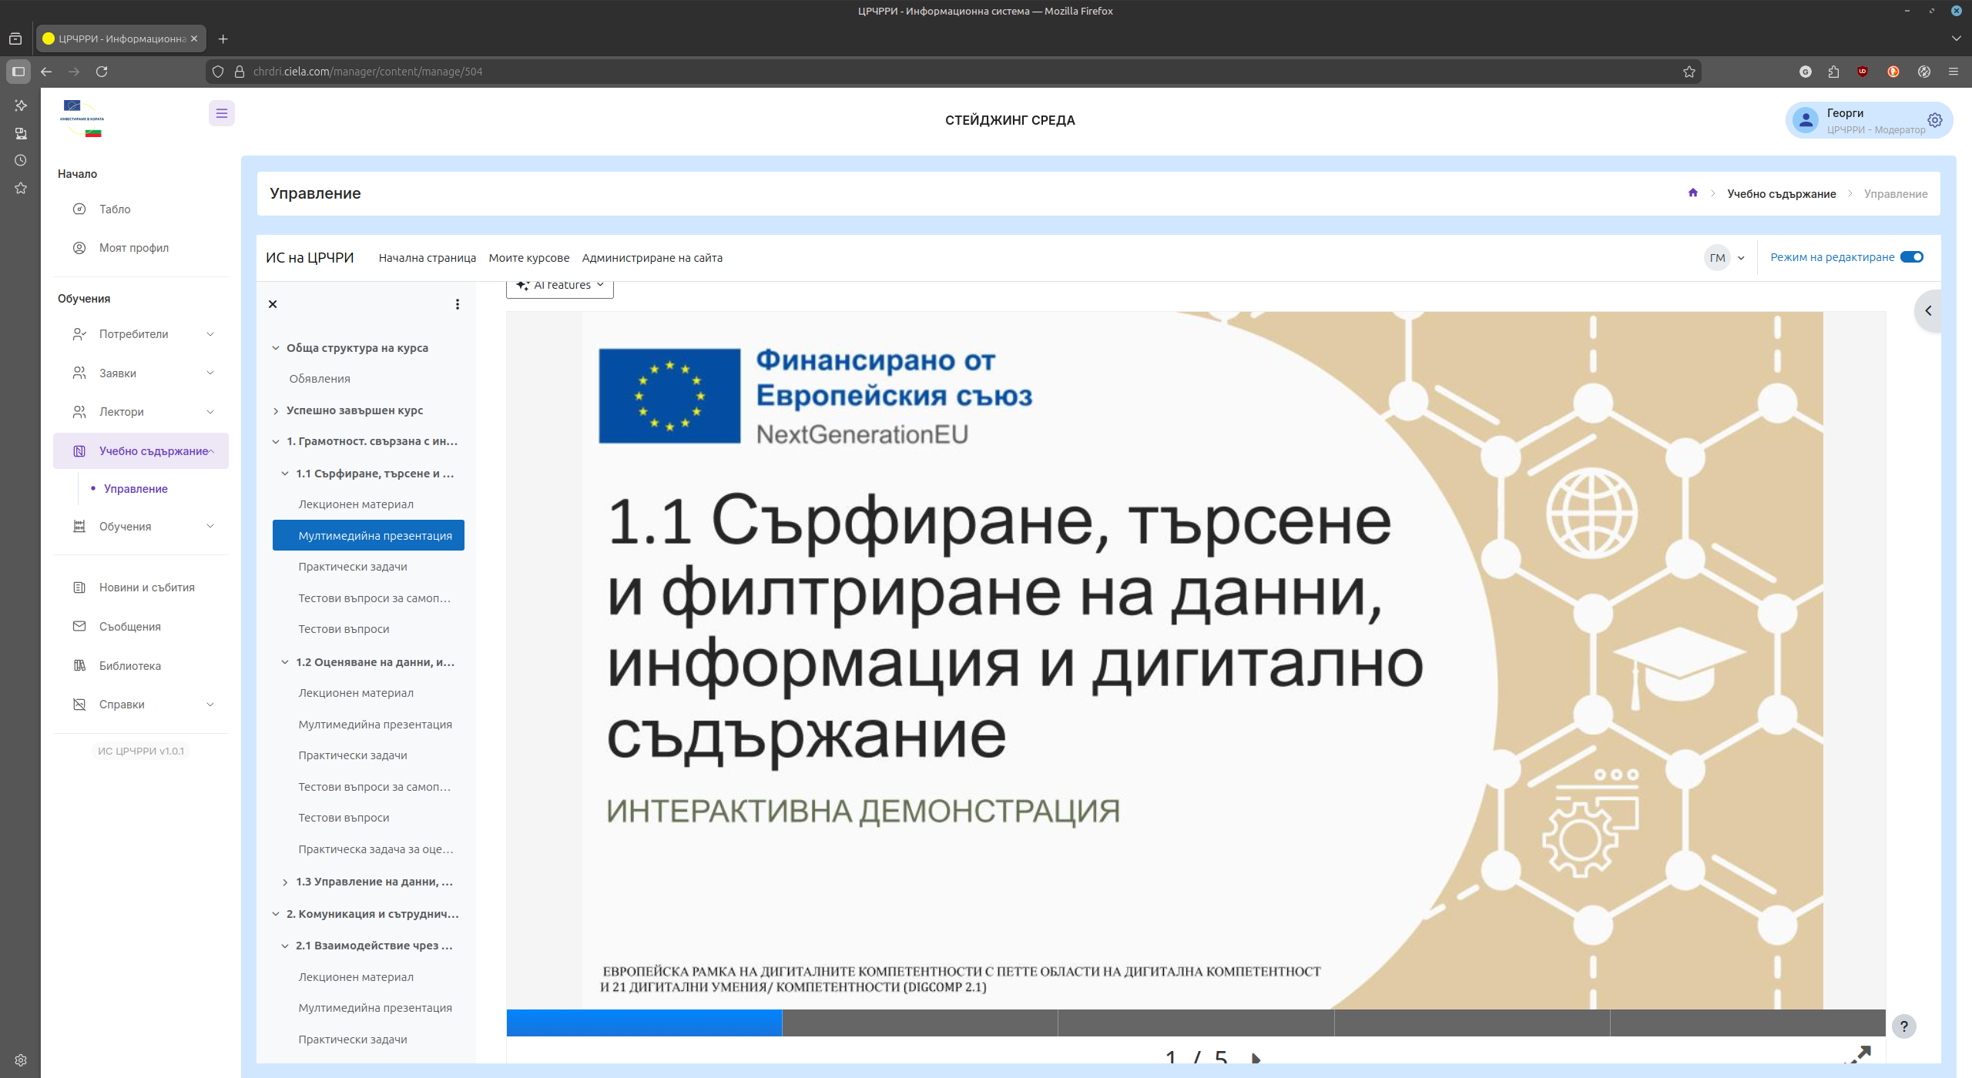
Интерфейс и възможности

Slide 8
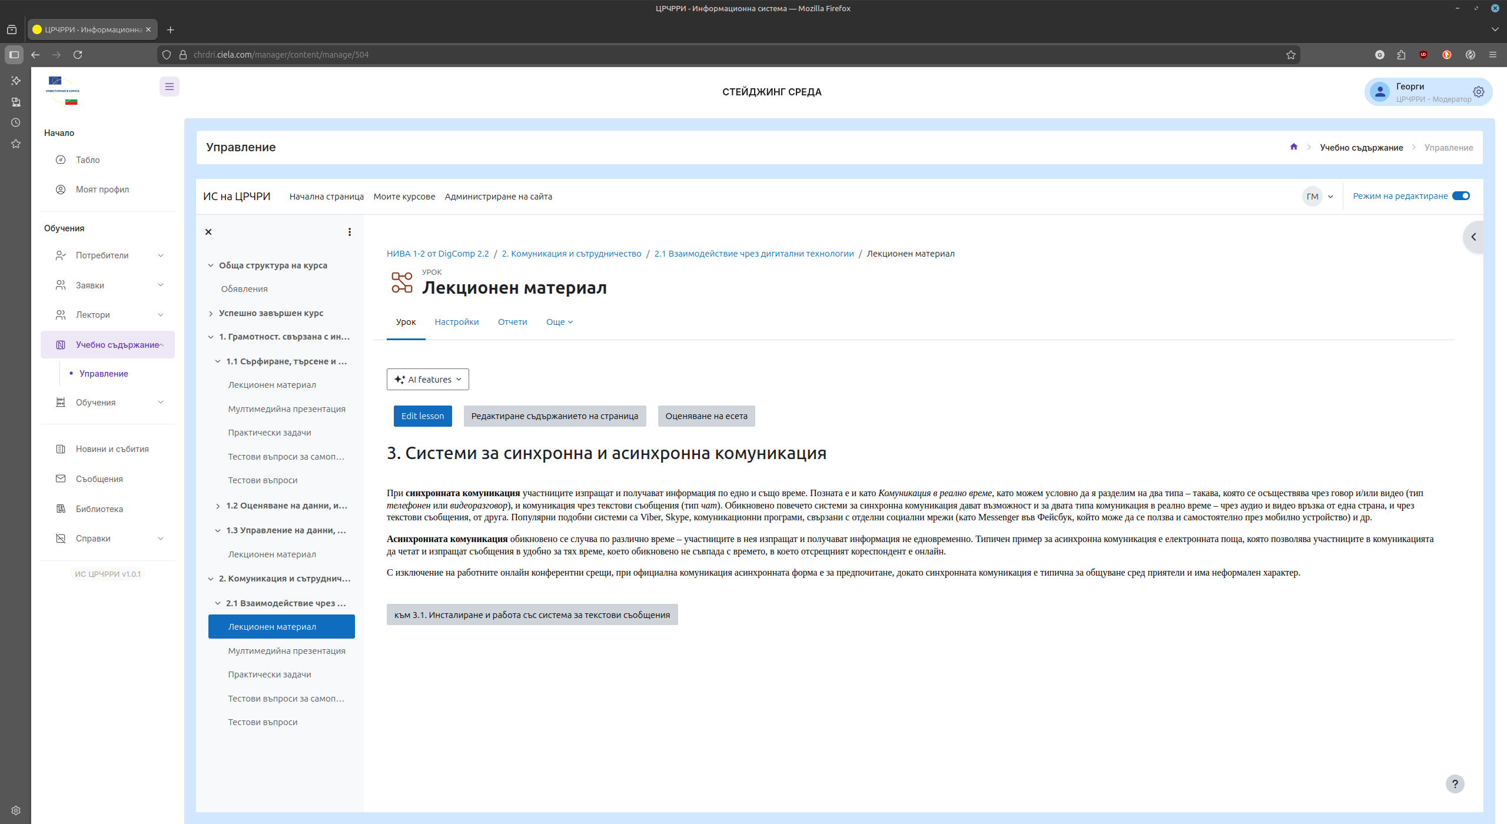
Интерфейс и възможности

Slide 9
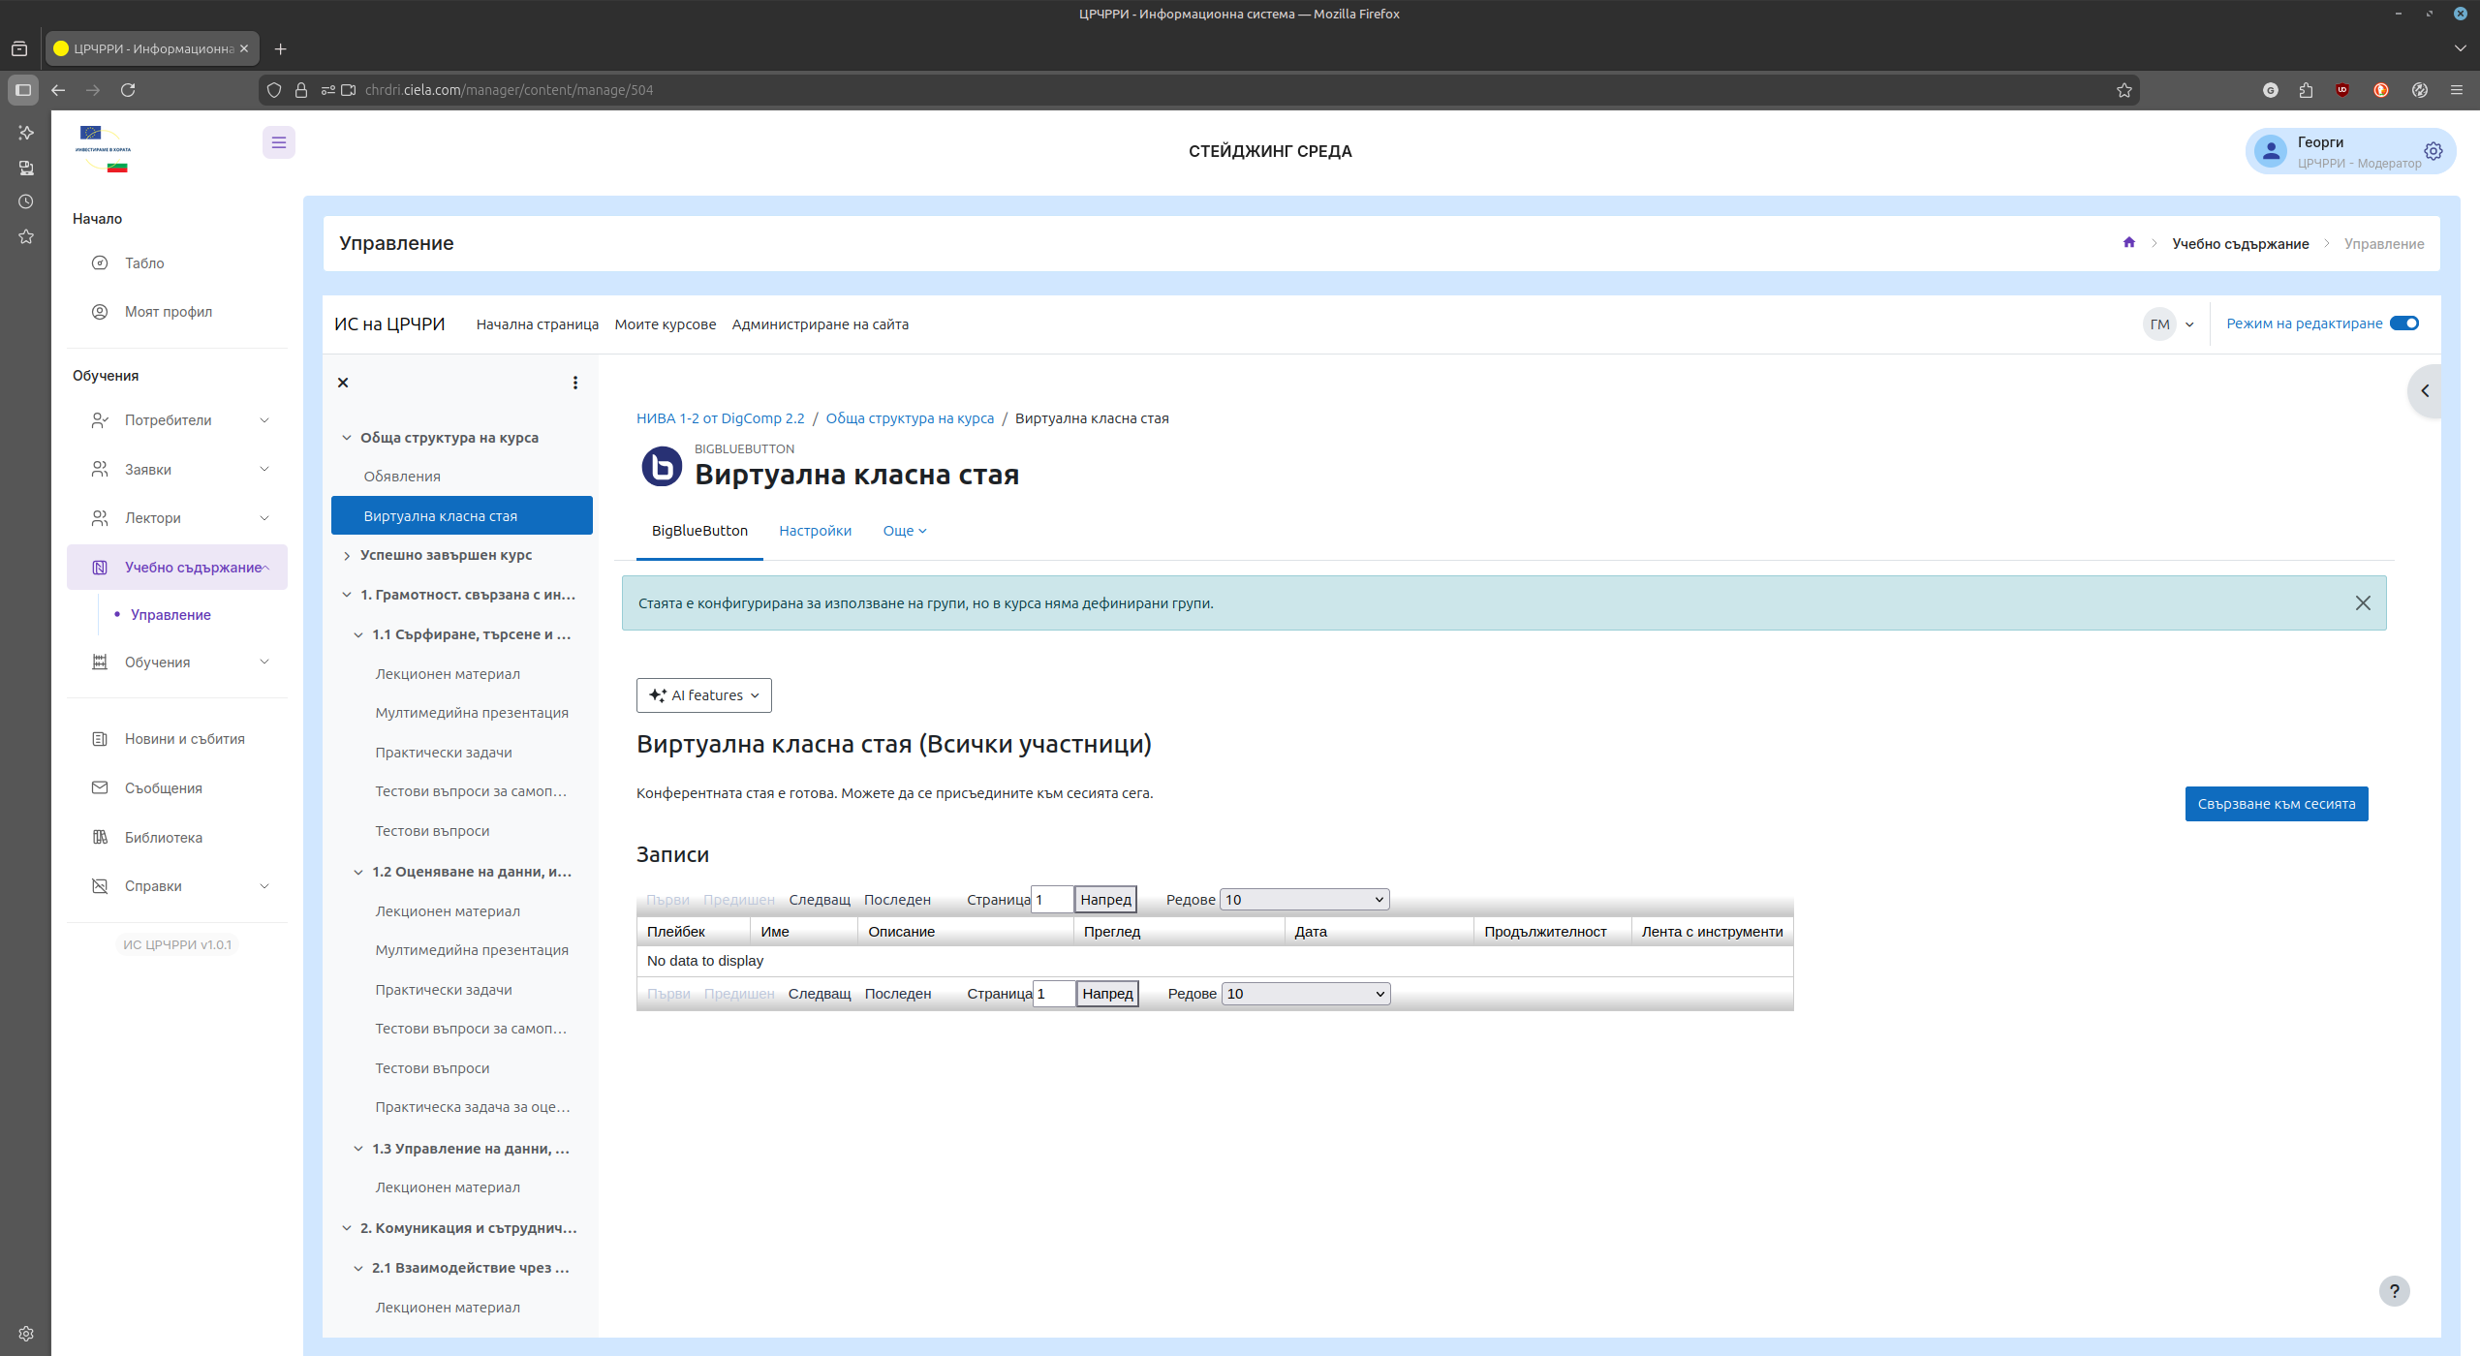
Интерфейс и възможности

Slide 10
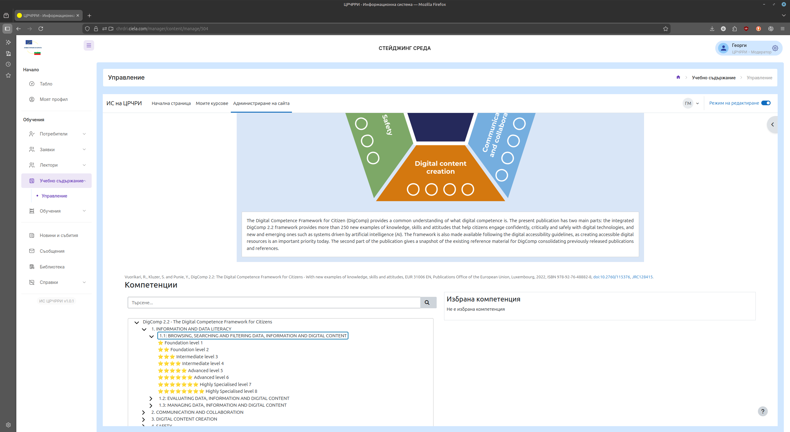
Интерфейс и възможности

Slide 11
БЛАГОДАРЯ ВИ ЗА ВНИМАНИЕТО!

